Slide 1
4.4 开环聚合

Slide 2
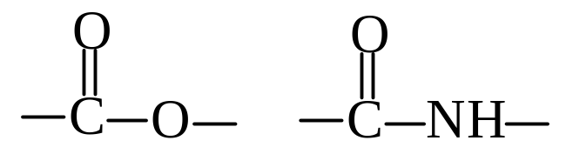
4.4.1 环状单体的种类
环烷烃聚合能力较弱；
杂环化合物（O、S、N、P）等具有较强的聚合能力.
  表4-9:重要的环状化合物
  表4-10:不同种类环状单体的聚合类型

Slide 3
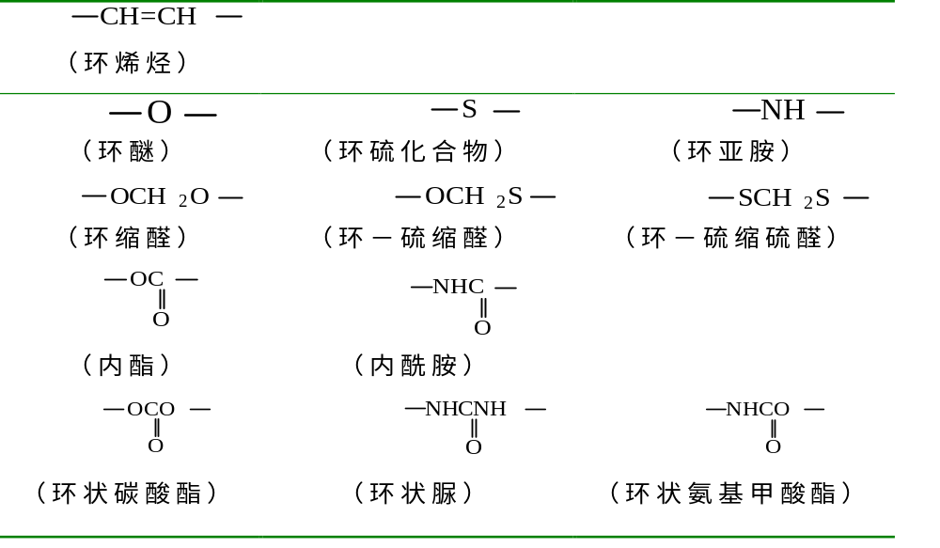
表4-9 主要环状化合物中官能团X的种类

Slide 4
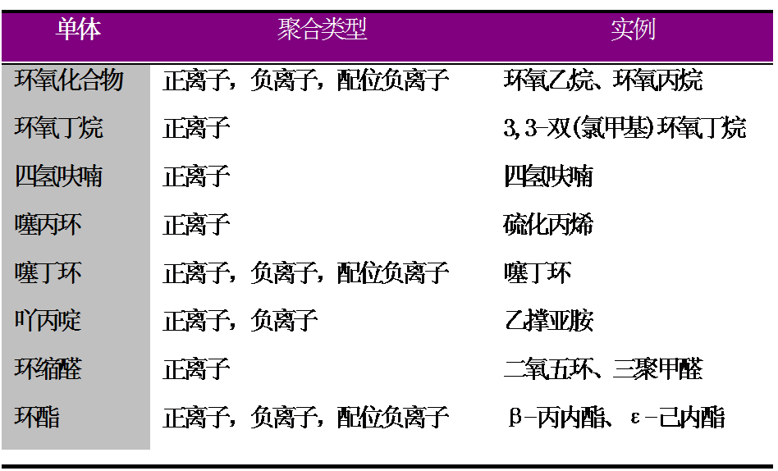
表4-10 不同种类环状单体的聚合类型

Slide 5
4.4.2 环状单体的聚合活性
环状单体的聚合能力：热力学及动力学
热力学:ΔG （ΔG ＝ΔH －TΔS）。
  ΔH：放热。
  环张力越大，聚合倾向越大。环张力与环的大小，环中杂原子的种类和数目，以及碳原子与杂原子间键的强度等有关。
  ΔS ：＝ S₂ － S₁， ΔS随着n增大而增大
  3、4 > 8 > 7、5
动力学：一般不讨论环烷烃的聚合

Slide 6
工业上重要的开环聚合
逐步开环聚合
自由基型开环聚合
正离子开环聚合
负离子开环聚合

Slide 7
4.4.3己内酰胺逐步开环聚合
己内酰胺：负离子型开环聚合/逐步开环聚合
水引发的己内酰胺开环聚合也称为水解聚合，属逐步聚合反应机理。
  将单体和1～10％的水过热到250～270℃，经12～24小时，即可制得用于纺丝的聚己内酰胺（尼龙－6）

Slide 8
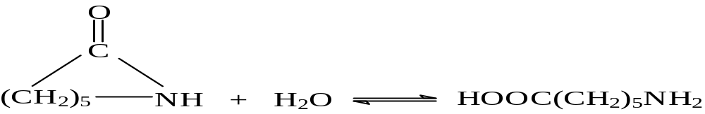
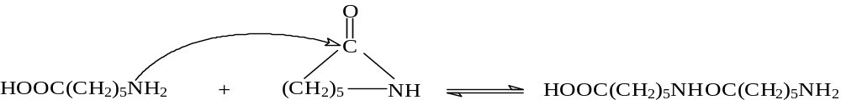
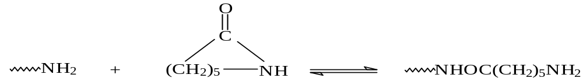
(1) 己内酰胺水解开环成氨基酸
(2)氨基酸本身逐步缩聚形成线型长链分子（少量）
(3) 末端氨基氮原子向己内酰胺单体的羰基进攻，
导致内酰胺的开环聚合，生成长链分子（主要反应）

Slide 9
说明：
反应中开环聚合（3）为主，分子量随时间逐步增大，典型逐步聚合特征；
和普通逐步聚合不同点：1)聚合时，单体间不反应、 聚合体间反应也不多、2)无小分子水析出、3)初期单体转化率不高、4) 反应体系中自始至终都存在有单体
体系存在可逆平衡：后期需要脱水，最终产物含有不反应单体和低聚物

Slide 10
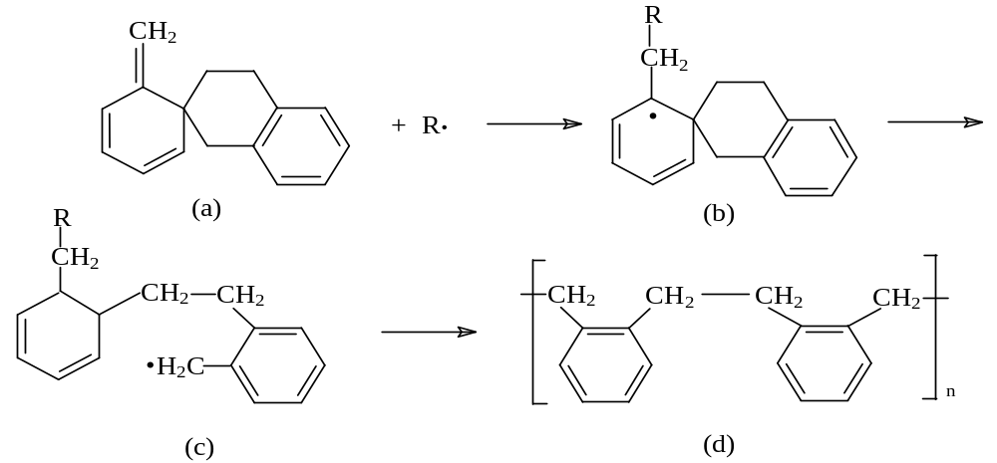
4.4.4 自由基型开环聚合
60年代，Errede报道：螺环－双邻苯二甲烯；引发剂：AIBN；T：50℃
特点：聚合物密度小于单体，属于膨胀聚合

Slide 11
4.4.5 THF的正离子开环聚合
大多数杂环化合物如环醚、环缩醛、环硫醚、环酯、环酰胺、环有机硅氧烷等，都具有亲电中心，可用正离子引发开环聚合。
活性种：氧鎓离子、氮正、硫正及硅正离子等（稳定性远大于碳正离子）
典型单体：四氢呋喃（THF）

Slide 12
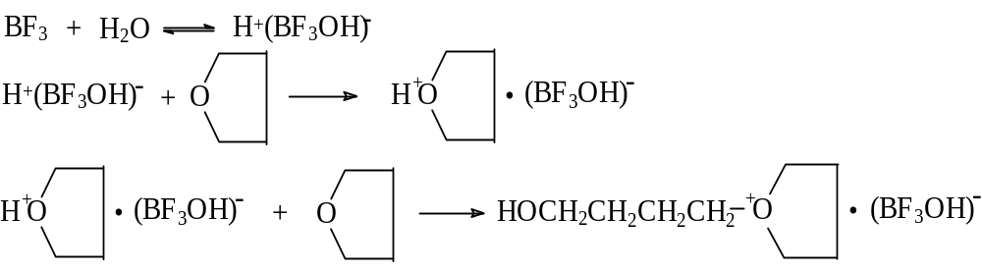
（1）链引发
    引发剂：Lewis酸、质子酸、氧鎓离子、碳正离子及氧碳鎓离子等

Slide 13
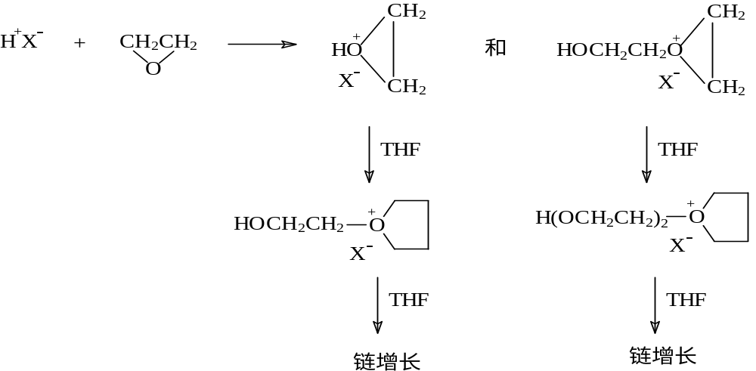
（1）链引发
加入开环趋势较大的三元环单体作为促进剂：

Slide 14
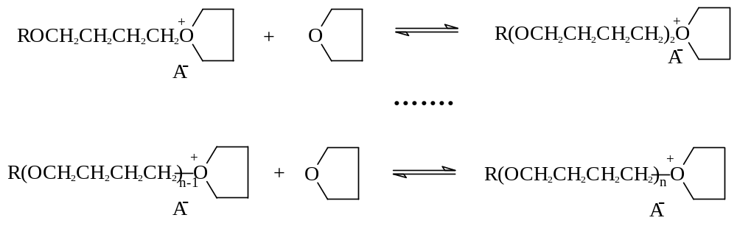
（2）链增长
杂环单体的正离子开环聚合体系中，也存在有离子对和自由离子活性种，且两者处于平衡。

Slide 15

(3) 链终止、链转移和活性聚合
正离子开环聚合的链终止及链转移反应甚为复杂，大致存在如下几种情况
①暂时（可逆）终止
离子对活性种暂时转变为低活性或无活性的共价键活性种，两者处于平衡

Slide 16

②活性种离子对发生内偶合而终止
偶合的难易，对给定单体来说，决定于反离子的亲核性

Slide 17
4.4.6 负离子开环聚合
环氧化合物、环内酯、环内酰胺、环脲和环硫醚等可进行负离子型聚合。
负离子开环聚合的引发剂：
  烷氧基碱金属（NaOR、KOR、LiOR）、氢氧化物、氢化物、萘钠、芴衍生物碱金属盐及叔胺等。

Slide 18
负离子开环聚合机理：
  一类是：由引发反应产生的负离子与环状单体的α－碳原子进行亲核加成而增长。环氧化合物、环硫醚和环内酯等属此类。
  另一类是：内酰胺的负离子开环聚合，具有特殊的机理。

Slide 19
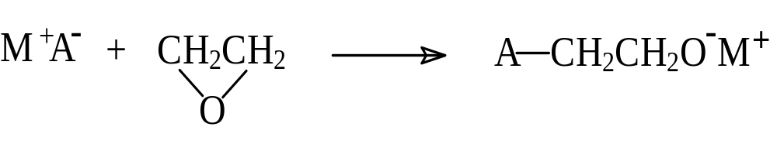
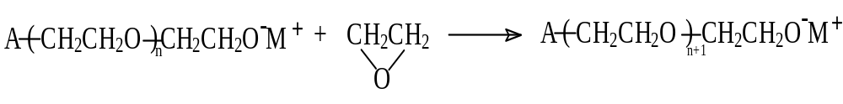
(1) 环氧化合物的负离子开环聚合
引发：
增长：

Slide 20
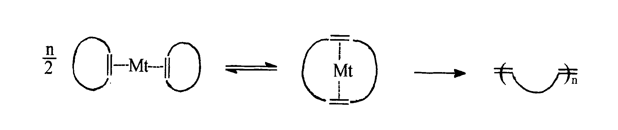
4.4.7 开环异位聚合
开环异位聚合：
开环异位聚合（Ring Opening Metathesis Polymerization，简称ROMP）是指环烯烃类单体以金属卡宾（Metal Carbene）为引发剂催化聚合的，聚合过程中不仅开环生成高分子化合物，而且产生不饱和键的异位结构，通式为：

Slide 21
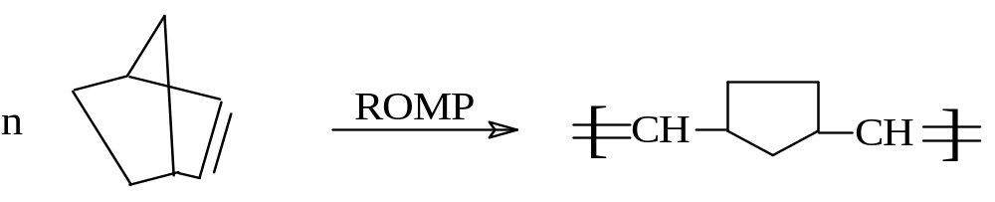
4.4.7 开环异位聚合
1960年Truett W. L.等人首先发表了降冰片烯的聚合，得到活性聚合物，具有制备嵌段共聚物的可能。

Slide 22
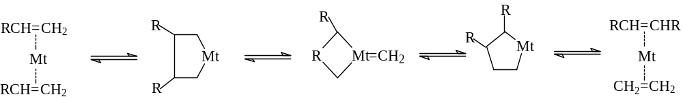
1964年Bank等人研究了在W和Mo等金属络合物的作用下，不饱和烃化合物发生亚烷基的交换反应，即异位反应，后来证实metathesis reaction 和 metathesis polyme.的反应机理相同，是经如下的金属卡宾机理进行的：

